Slide 1
Akım, Direnç ve Doğru Akım Devreleri
DOÇ. DR. MEHMET BATI

Slide 2
Modern Teknoloji ve sanayide elektrik enerjisi kadar verimli ve kullanışlı
başka bir enerji türü daha keşfedilememiştir.
Daha önce durgun yüklerle ilgilendik (Elektrostatik).
Burada ise elektrik yüklerinin hareketini yani elektrik akımını inceleyeceğiz (Elektrodinamik)
Elektrik Akımı:
İletken bir maddenin herhangi bir kesitinden birim zamanda geçen yük miktarına
Akım denir.
I (veya i) ile gösterilir. Birimi Amper dir.
dt zamanda iletkenin belirli bir kesitinden geçen net yük dq ise.
Akım yönü pozitif yüklerin hareket yönü olarak kabul edilir.

Slide 6
Akımın mikroskobik modeli:
sürüklenme hızı denir.

Slide 7
bazı kitaplarda s yerine d indisi kullanılır dirift

Slide 9
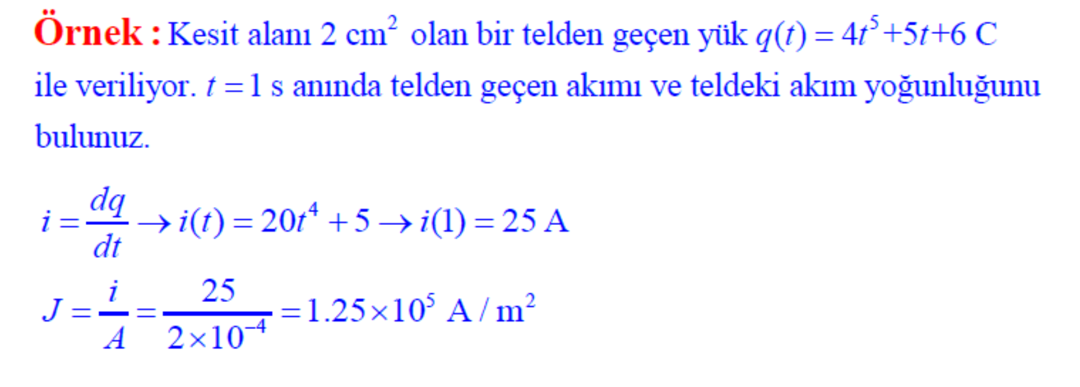

Slide 11
Direnç ve Ohm Kanunu

Slide 12
Ohm kanununa uyan, dolayısıyla E ile J arasında lineer (doğrusal) bir ilişki gösteren
maddelerin Omik oldukları söylenir.
Bütün maddelerin bu özelliğe sahip olmadığı deneysel olarak bulunabilir.
Ohm kanununa uymayan maddelere omik olmayan maddeler denir.
Ohm kanunu doğanın temel bir kanunu değildir. Deneysel bir bağıntıdır.
Ohm kanununun daha kullanışlı makroskopik formu:

Slide 13
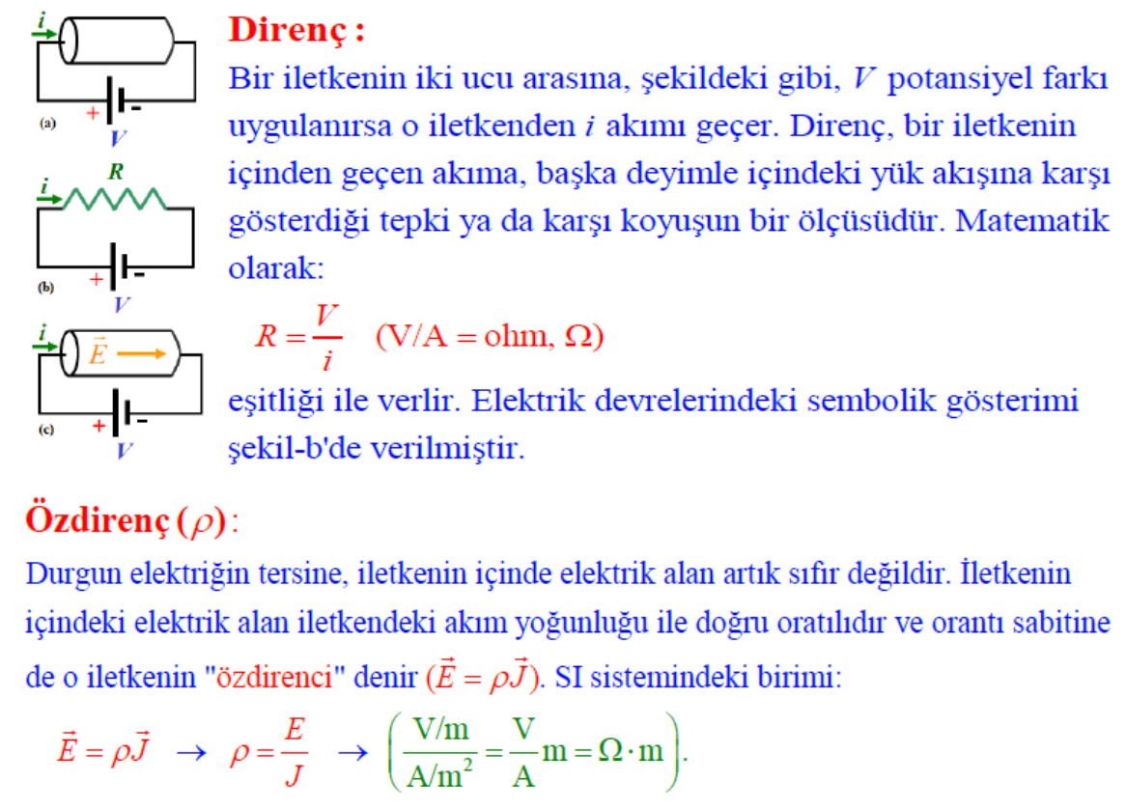

Slide 14
Öz iletkenlik:
Öz

Slide 23
Elektrik Devresinde Güç:

Slide 33
Elektrik Ölçü Aletleri

Slide 42
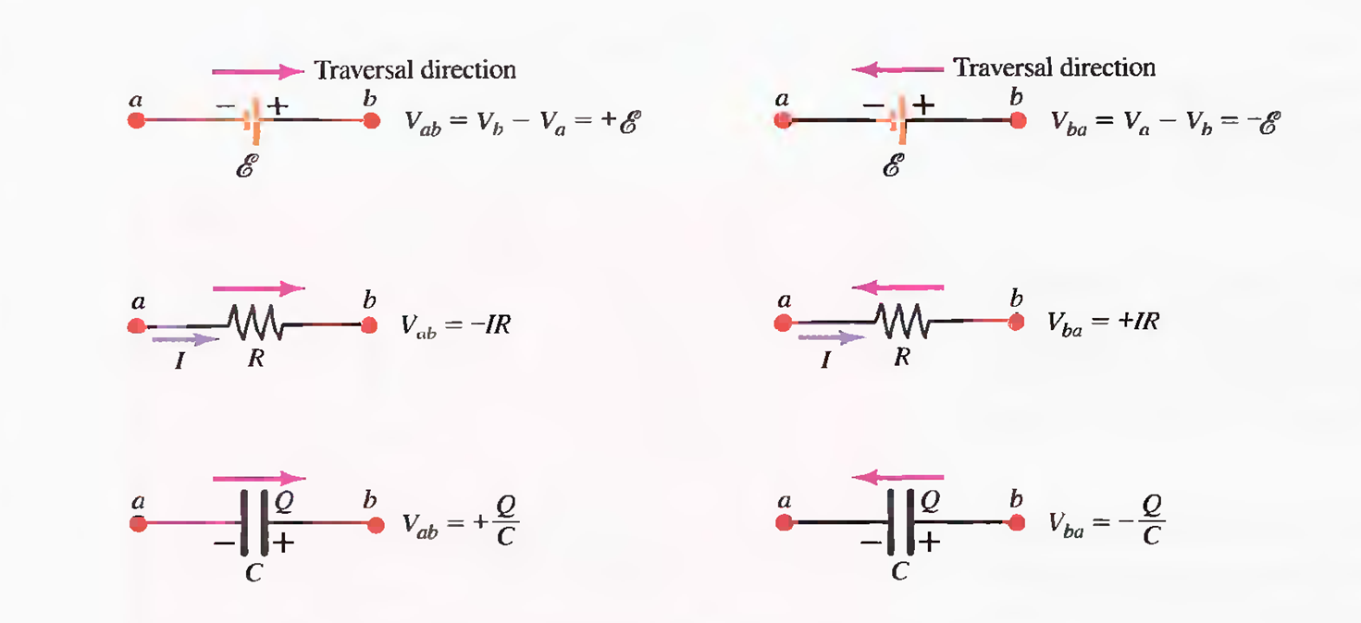

Slide 44
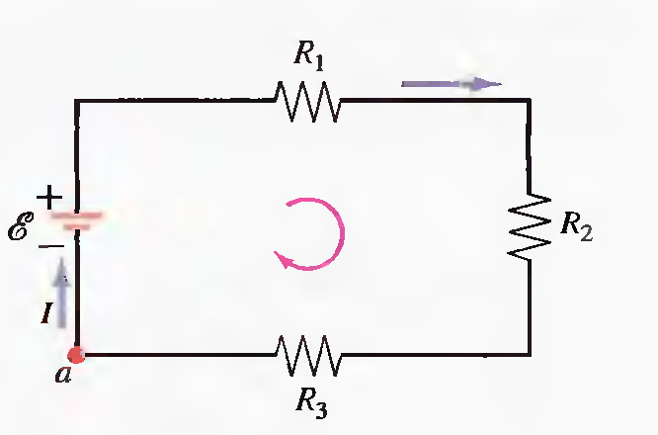
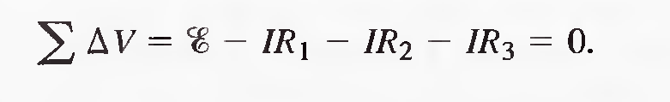
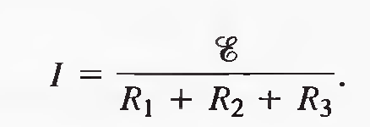

Slide 57
https://www.youtube.com/watch?v=Lt9Pv3TA9BA&list=PLWFbg4fjxJBbKilaWKBBWYityN-KcZzMK&index=23
https://www.youtube.com/watch?v=JqTYzzwvOPo&list=PLWFbg4fjxJBbKilaWKBBWYityN-KcZzMK&index=24
https://www.youtube.com/watch?v=aYfZr-0_viA&list=PLWFbg4fjxJBbKilaWKBBWYityN-KcZzMK&index=27
https://www.youtube.com/watch?v=dfwTX1k8zHs&list=PLUN1ebyo8i-lji3TJcZ15d5o0h9P9yvlT&index=38
https://www.youtube.com/watch?v=jERic_IPOKk&list=PLUN1ebyo8i-lji3TJcZ15d5o0h9P9yvlT&index=41

Slide 58
Kaynaklar
Üniversiteler için FİZİK, Cilt-I,II, 3. Baskı, Bekir KARAOĞLU, Seçkin Yayıncılık, Ankara, 2015.
Fen ve Mühendislik için FİZİK, Cilt I, II, R. A. Serway, R. J. Beichner, Çeviri: K. Çolakoğu (Ed.), Palme Yayıncılık, Ankara, 2012.
Sears ve Zemansky’nin ÜNİVERSİTE FİZİĞİ, 12. Baskı, Cilt 1-2, H.D. Young, R.A. Freedman, Çeviri: H. Ünlü (Ed.), Pearson Education Yayıncılık Ltd. Şti, Aralık-2009.
Fiziğin Temelleri, David Halliday, Robert Resnick, Jearl Walker, Çeviri: Bülent Akınoğlu, Murat Alev, Palme Yayıncılık, Ankara.
Üniversiteler için FİZİK-HIZLI ÇALIŞMA KİTABI (Konu Özetli Problem Çözümleri), 1. Baskı, Prof. Dr. Sedat ÖZSOY, Doç. Dr. Mehmet ERTAŞ, Birsen Yayıncılık, İstanbul, 2017.
Temel Fizik, Cilt 1-2 Paul Fishbane, Stephen Gasiorowicz, Stephen Thorton, Çeviri: Cengiz Yalçın, Arkadaş yayın evi.
Fen Bilimcileri ve Mühendisler için Fizik, D.G. Giancoli (Çeviri Editörü: Prof. Dr. Gülsen Önengüt), 4.Baskı, Akademi Yayıncılık 2009, Ankara.
Mustafa POLAT, Leyla TATAR YILDIRIM Genel Fizik Ders Notları
Diğer lisans düzeyinde İngilizce ders kitapları.

